Slide 1
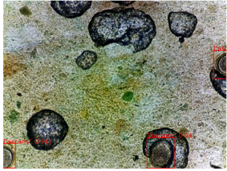
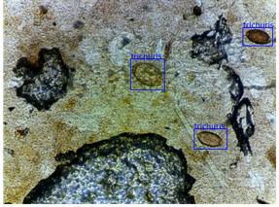
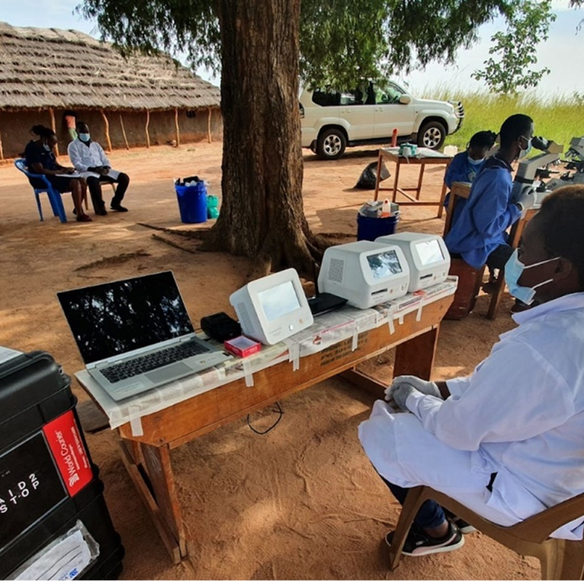




Design and development of an AI-driven digital pathology device
Notes:
Goeie avond, ik ben Sofie Van Hoecke, professor aan IDLab, een onderzoeksgroep van de faculteit Ingenieurswetenschappen en Architectuur van UGent, en ik ga jullie met veel plezier ons onderzoeksproject “Design and development of an AI-driven pathology device” toelichten waarmee wij vorig jaar de rotary science award wonnen.

Slide 2
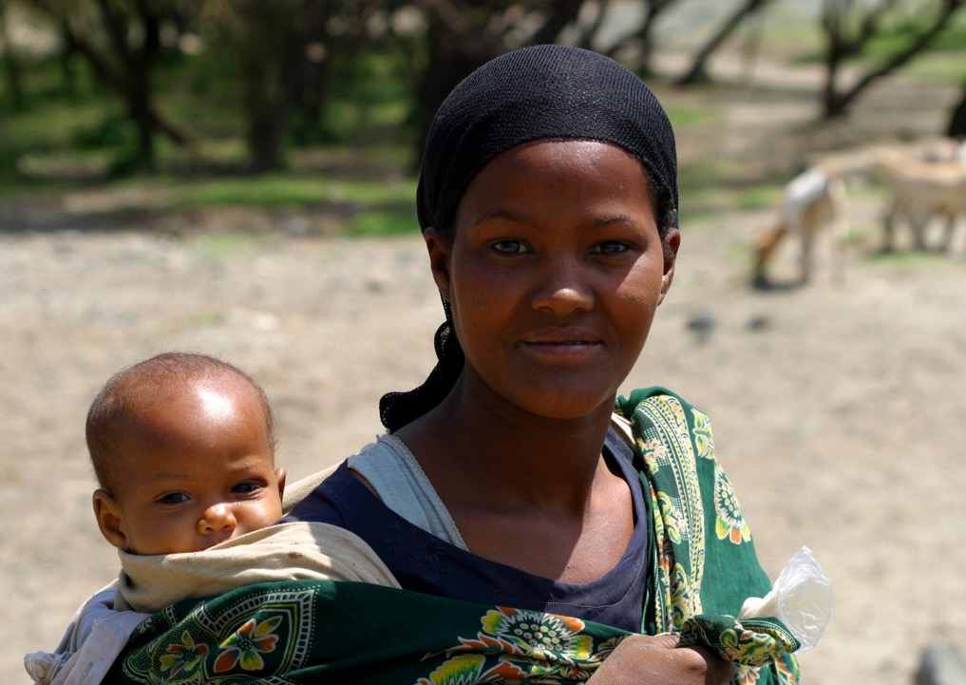
Neglected Tropical
Diseases
(NTDs)
Over 90% of NTB burden is in Africa
Notes:
Tropische ziekten zijn zeer zeldzaam tot afwezig in ontwikkelde landen maar ze zijn vaak wijdverspreid in tropische gebieden en ontwikkelingslanden waar er slechte sanitaire voorzieningen zijn, gebrek aan toegang tot gezondheidsdiensten, vuile omgevingen, en andere redenen die bijdragen tot de efficiente overdracht van infecties.
En meer dan 90% van de problemen veroorzaakt door die tropische ziekten treft Afrika.
Kinderen die aan parasitaire infecties lijden, missen door ziekte school, hebben last van vermoeidheid of cognitieve beperkingen wat op lange termijn hun mogelijkheden voor sociaal-economische vooruitgang beperken en de armoede tussen generaties in stand houdt.

Slide 3
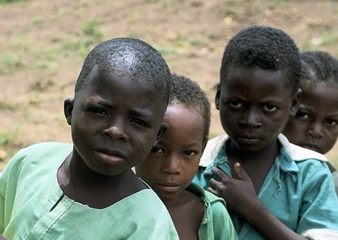
Soil-transmitted helminthiasis
In need of treatment and preventive interventions:
  260 million preschool-age children
  654 million school-age children
  108 million adolescent girls
  139 million pregnant and lactating women
Notes:
Soil-transmitted helminthiasis of dus bodemoverdraagbare helminthiasis (STH) is één van die veel voorkomende tropische ziektes die wereldwijd meer dan 1 miljard mensen of bijna 20% van onze bevolking treft. De ziekte wordt veroorzaakt door parasitaire wormen of helminths die in de darmen van geïnfecteerde mensen leven. De wormen worden overgedragen via verontreinigde bodem in gebieden met slechte sanitaire voorzieingen.
De meest voorkomende soorten wormen die Soil-transmitted helminthiasis veroorzaken zijn Ascaris, Trichuris, en hookworms.

Slide 4
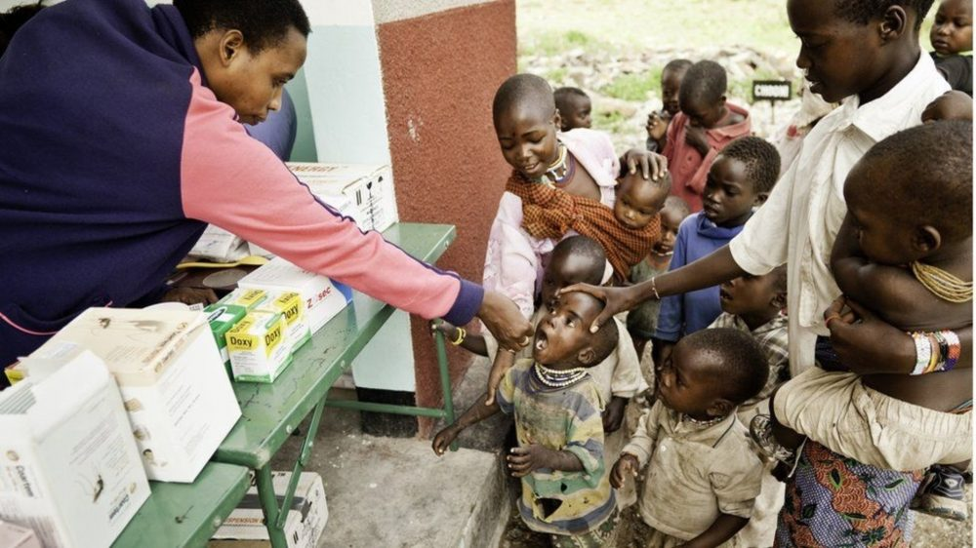
Notes:
Om soil-transmitted helminthiasis te bestrijden, worden grootschalige ontwormingsprogramma's geïmplementeerd waarbij er periodiek veilige en breedspectrum preventieve chemotherapiemedicijnen worden toegediend aan schoolgaande kinderen als een enkele tablet. De frequentie en aard van massale medicijntoedieningsprogramma's worden bepaald door de prevalentie van wormsoorten, en net daarom is het belangrijk deze prevalentie op een gebruiksvriendelijke manier in kaart te kunnen brengen,

Slide 5
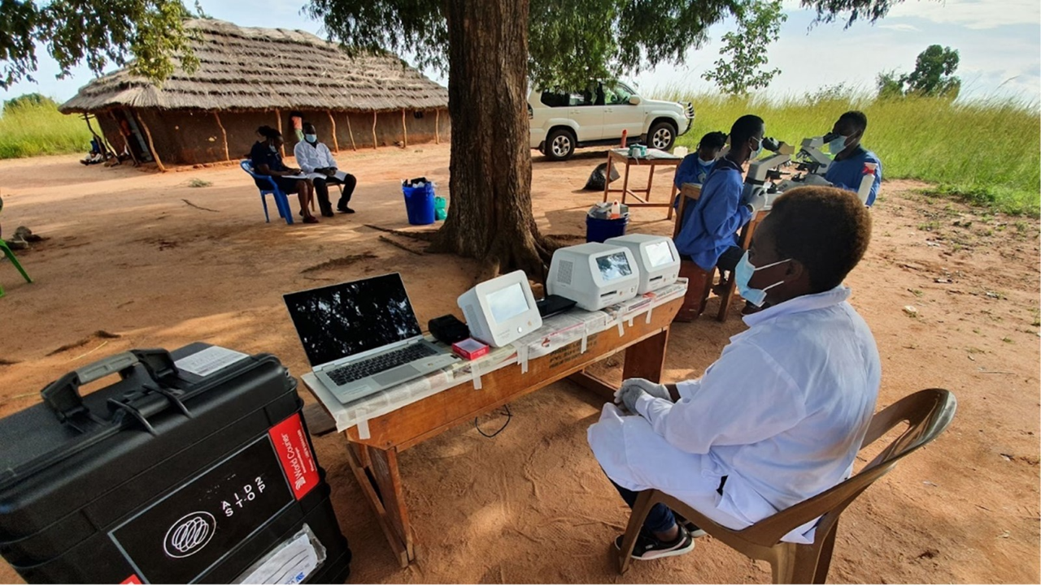
Notes:
We hebben daarom een prototype gemaakt van een mobiel apparaat voor digitale pathologie gebaseerd op artificiële intelligentie dat toelaat de prevalentie van de wormsoorten in kaart te brengen door stoelgang slices eenvoudig te analyseren. Het prototype doet dit door geautomatiseerd te scannen en wormeieren te detecteren.
Na het eerste prototype kwamen nog verschillende andere prototypes en upgrades tot de versie die je hier op de foto ziet.

Slide 6
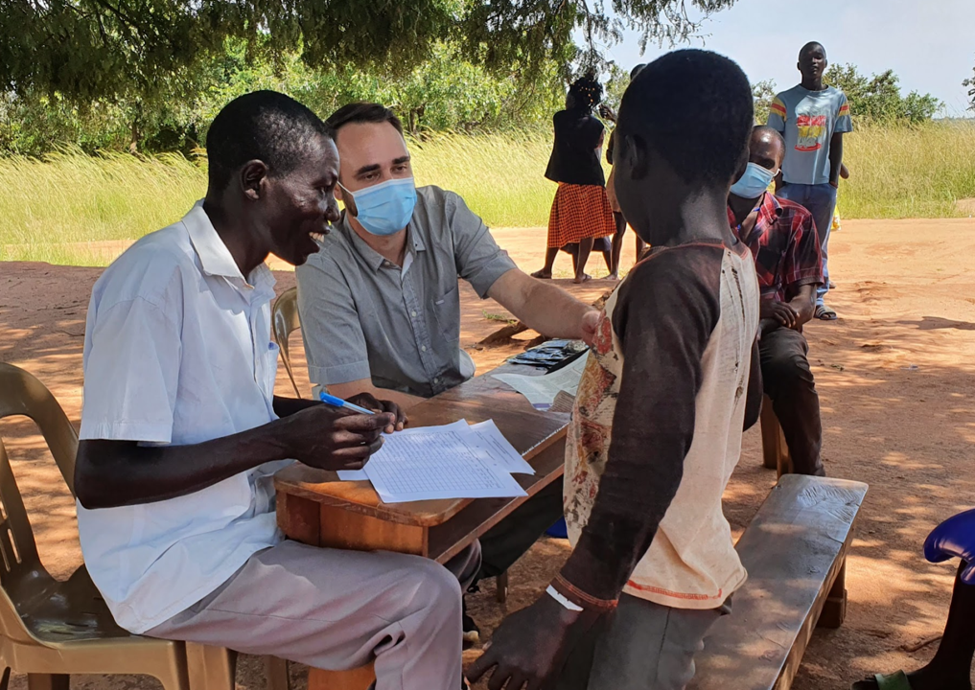
PhD Peter Ward
Designing different AI-DP prototypes
Field studies for collecting data
  Cambodia
  Ethiopia
  Kenia
  Tanzania
Data collection, preparation, annotation and analysis
Notes:
Met de verschillende prototypes van ons AI gedreven mobiele toestel voor digitale pathologie heeft mijn doctoraatsstudent Peter Ward, die je hier op de foto ziet, veldonderzoeken in Uganda, Cambodja, Ethiopië, Kenia en Tanzania gedaan.

Slide 7
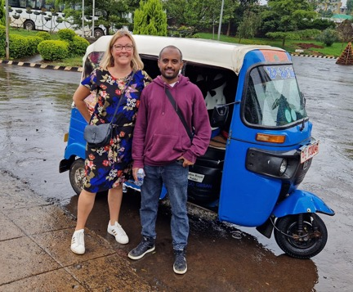
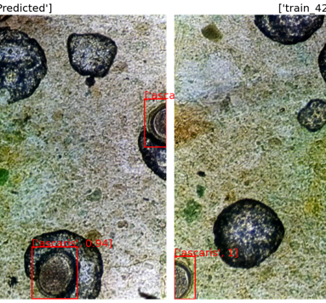
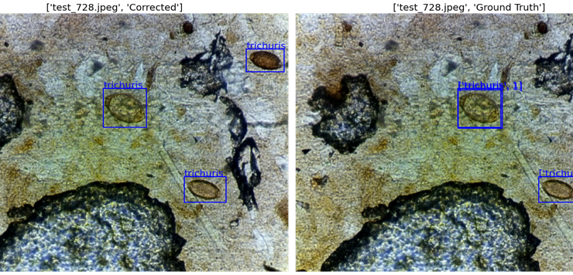
PhD Mohammed Aliy Mohammed
Focus on
Parasite detection and classification
Increasing precision/recall
Trustworthiness
Generalizability across regions and parasites
Notes:
Ongeveer 90% van de beelden met daarin geannoteerde eieren worden gebruikt om verschillende deep learning gebaseerde objectdetectiemodellen te trainen.
Baseline modellen werden binnen het doctoraat van Peter getrained, maar ondertussen hebben we ook een BOF DOS beurs binnengehaald, dat is een doctoraatsbeurs van UGent voor kandidaten uit ontwikkelingslanden. En zo kwam Mohammed Aliy uit Ethiopië erbij in ons team die mee onderzoek doet op dit onderwerp. Hij ontwikkelt meer geavanceerde en precieze modellen op de data door Peter Ward gecollecteerd, om zo de precisie van het ontworpen AI-DP device te verbeteren.
De ontwikkelde modellen worden dan geëvalueerd op ongeziene testdata, enerzijds uit zelfde regio’s, maar we kijken ook naar de generalisatie van het model door modellen te trainen op data uit één regio en dan te valideren op een nieuwe regio, of om te trainen op bepaalde wormen/eitypes en te valideren hoe het model omgaat met – voor hem – ongekende parasieten - in de hoop zo zeer precieze, maar ook zeer betrouwbare AI modellen te krijgen die dan geintegreerd kunnen worden in een volgende versie van ons prototype.

Slide 8

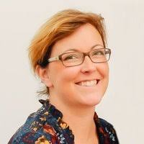

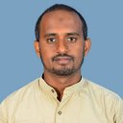
Before Rotary Science Award 2023

Slide 9
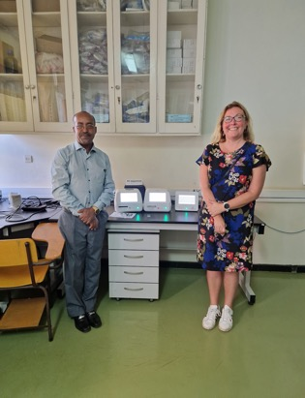
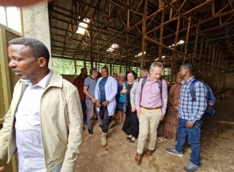
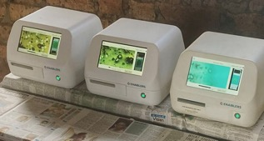
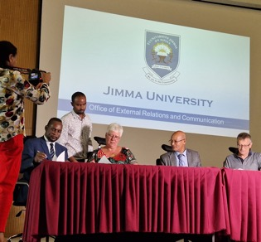
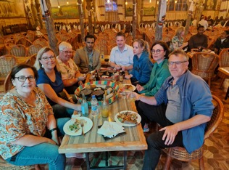
Award and monetary price
Helps to cover costs related to setting up new research collaborations
Supports extra field studies
Notes:
De geldprijs is enorm gewaardeerd en helpt enorm bij de kosten gepaard met het opzetten van nieuwe samenwerkingen.
Door zelf naar Ethiopie te gaan, ben ik nog 100 keer meer gemotiveerd dit onderzoek verder uit te bouwen.

Slide 10
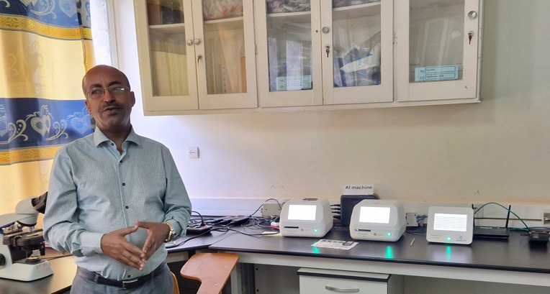
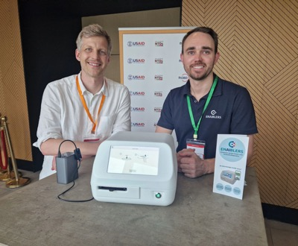
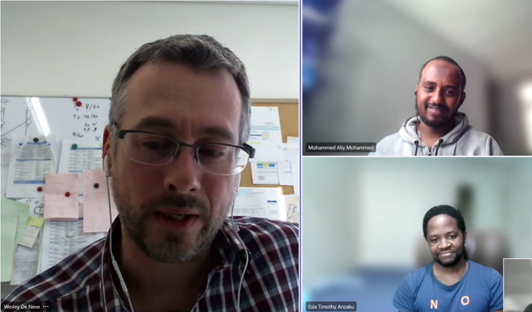
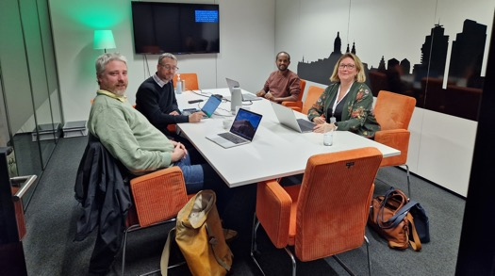
Impact of price
Notes:
Maar nog belangrijker naast de geldprijs, was voor ons echt wel de impact die het winnen van de Rotary Science Award had.
Extending from stool slices to urine and blood samples
+ more parasites
malaria in bloed, bloeduitstorting in de urine door schistosoma in urine en STH in ontlasting inclusief eieren van haakwormen.
Research collaboration from Ethopia to UGent Campus Korea and University of Kenya as well

Slide 11
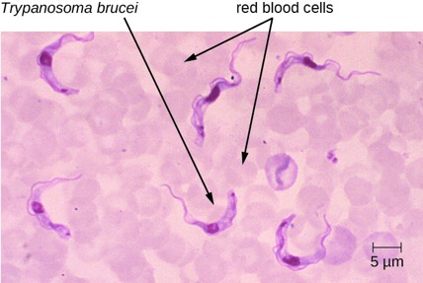
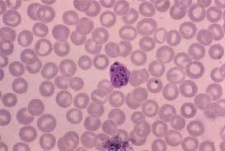
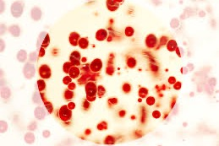





Detecting trypansoma and malaria in blood samples and SCH h in urine samples

Slide 12
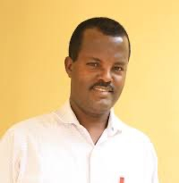
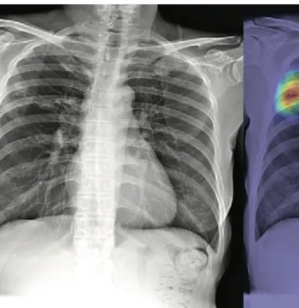
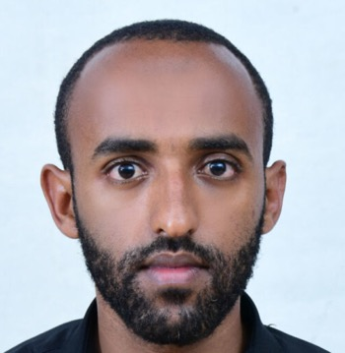
New collaborations beyond parasites
AI-based detection of pulmonary tuberculosis in chest X-ray and CT images
Notes:
Tuberculose is de belangrijkste infectieuze doodsoorzaak in Ethiopië.
Ondanks dat tuberculose te voorkomen, te behandelen en te genezen is, doodt tuberculose nog altijd jaarlijks 19.000 mensen in Ethiopië, wat meer is dan HIV en malaria samen.
Prof Gemeda Abebe en PhD Student Ahmed Mohamed

Slide 13
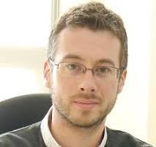
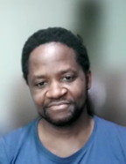
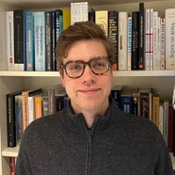

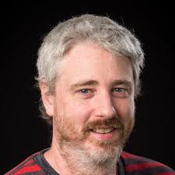
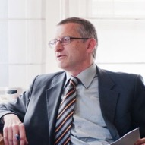
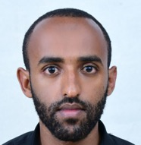

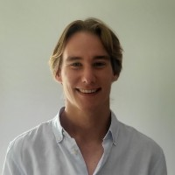
Since Rotary Science Award 2023

Slide 14
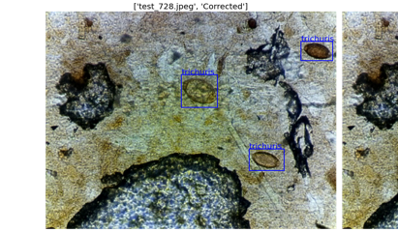
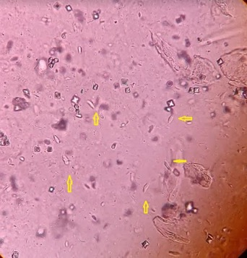
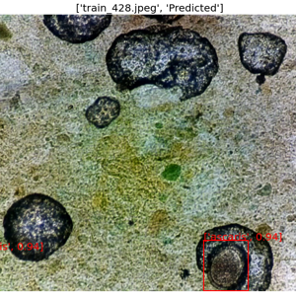
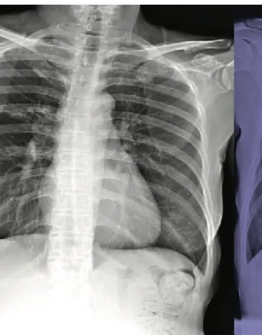
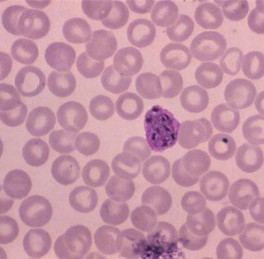
Since Rotary Science Award 2023

Slide 15
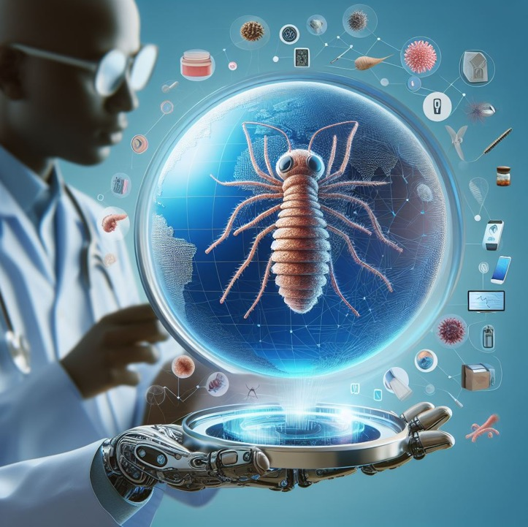

Thank you !!!
Notes:
De Rotary Science Award is dus tot nog toe een echte accelerator geweest die enorm hielp het onderzoek verder uit te bouwen en nieuwe samenwerkingen op te zetten dankzij de erkenning, financiële ondersteuning en zichtbaarheid die met de award gepaard gaat. En ik ben ervan overtuigd dat zijn accelererend effect nog lang niet uitgewerkt is. Daarom, mijn, maar ook uit naam van het ganse team, oprechte dank.

